Slide 1


Slide 2
研讨题目
题目
1. 介绍一种你熟悉的访问数据库的工具，并结合实例。(结合实例介绍访问数据库的方法，不是介绍 DBMS)
2. 针对汽车维修系统需求，根据你的理解画出 ER图。

Slide 3
01
问题一

Slide 4

介绍一种你熟悉的访问数据库的工具，并结合实例。
DataGrip
DataGrip是一个面向SQL开发人员的综合数据库IDE。它具有实用的功能，提供精心设计的现代界面，非常直观。使用这种直观的IDE管理多种类型的数据库，可以轻松编写SQL代码并提供各种有用的功能。
DataGrip提供上下文感知代码补全，帮助您提高编写SQL代码的速度。 补全能够知道您正在编辑的代码中创建的表的结构、外键，甚至是数据库对象。DataGrip检测代码中可能的缺陷，并联机提供最佳修复方案。
它使用关键字作为标识，能立刻让您知道未解决的对象，并且总是提供修复问题的方法DataGrip正确解决SQL代码中的所有引用，并帮助您重构它们。 当您重命名某个变量或别名时，可以自动更新全文件中所有用到它的地方。 当您在查询中重命名表的引用时，表在数据库中的实际名称也会更新。甚至还可预览表/视图在其他视图、存储过程和函数中的用途。

Slide 5
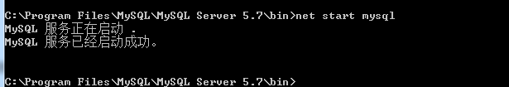
问题1

Slide 6
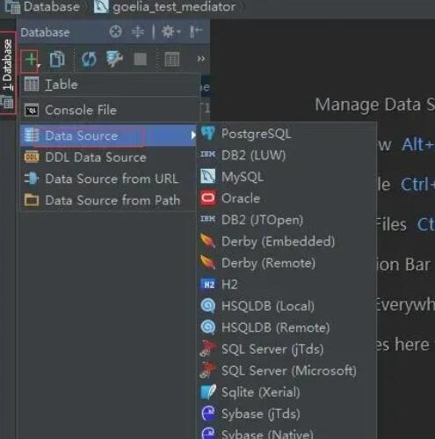
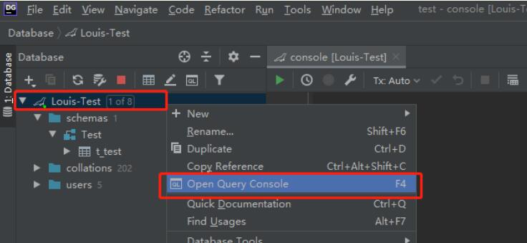
问题1
数据库连接
右键点击数据库，选择 Open Query Console，就可以打开sql语句控制台了

Slide 7
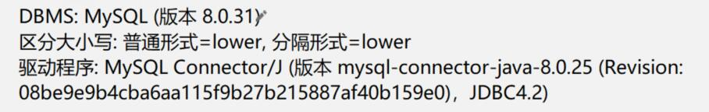
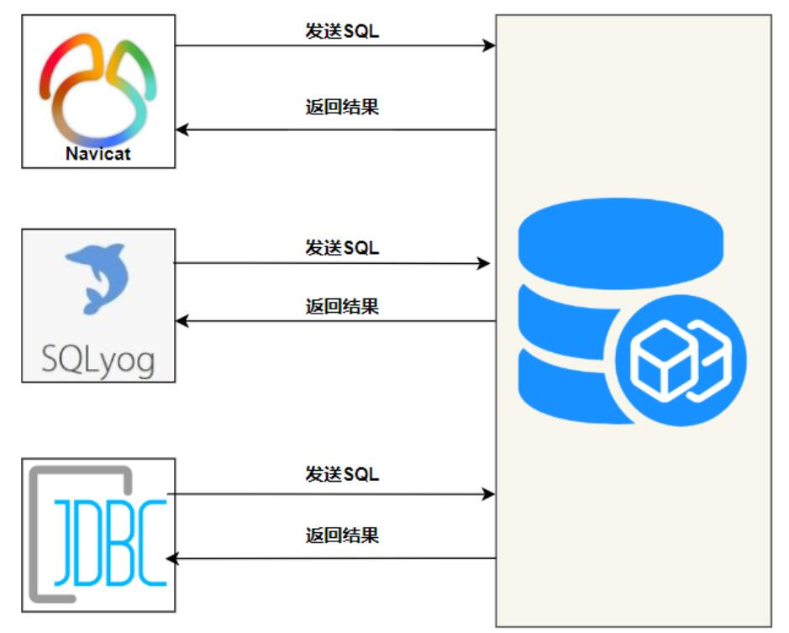
JDBC
JDBC(Java DataBase Connectivity) ：Java数据库连接技术：具体讲就是通过Java连接广泛的数据库，并对表中数据执行增、删、改、查等操作的技术。
Notes:
通过 Navicat、SQLyog等图形化客户端发送SQL操作数据库。本质上，JDBC的作用和图形化客户端的作用相同，都是发送SQL操作数据库。差别在图形化界面的操作是图形化的，而JDBC则需要通过编码完成图形操作时的效果。（结合别人的文章分析）
https://blog.csdn.net/qiusuo88/article/details/337477?ops_request_misc=&request_id=&biz_id=102&utm_term=Internet%20Database%20Connector&utm_medium=distribute.pc_search_result.none-task-blog-2~all~sobaiduweb~default-1-337477.142^v68^wechat_v2,201^v4^add_ask,213^v2^t3_esquery_v1&spm=1018.2226.3001.4187

Slide 8
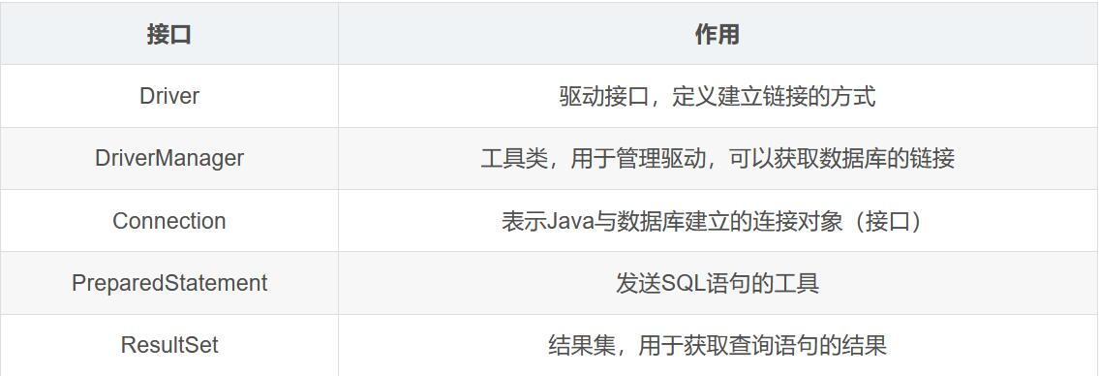
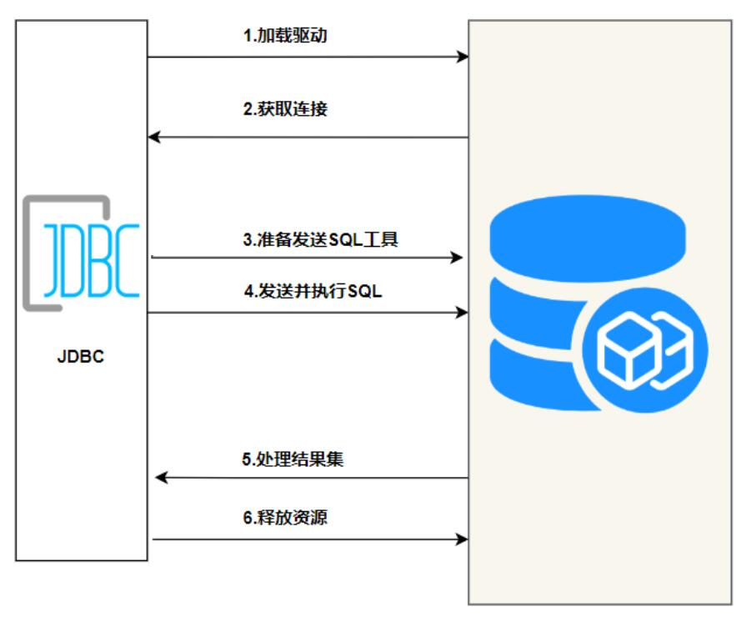
JDBC
JDBC要通过Java代码操作数据库，JDBC中定义了操作数据库的各种接口和类型：
Notes:
JDBC操作数据库的步骤和 Navicat 操作数据库步骤就大同小异

Slide 9
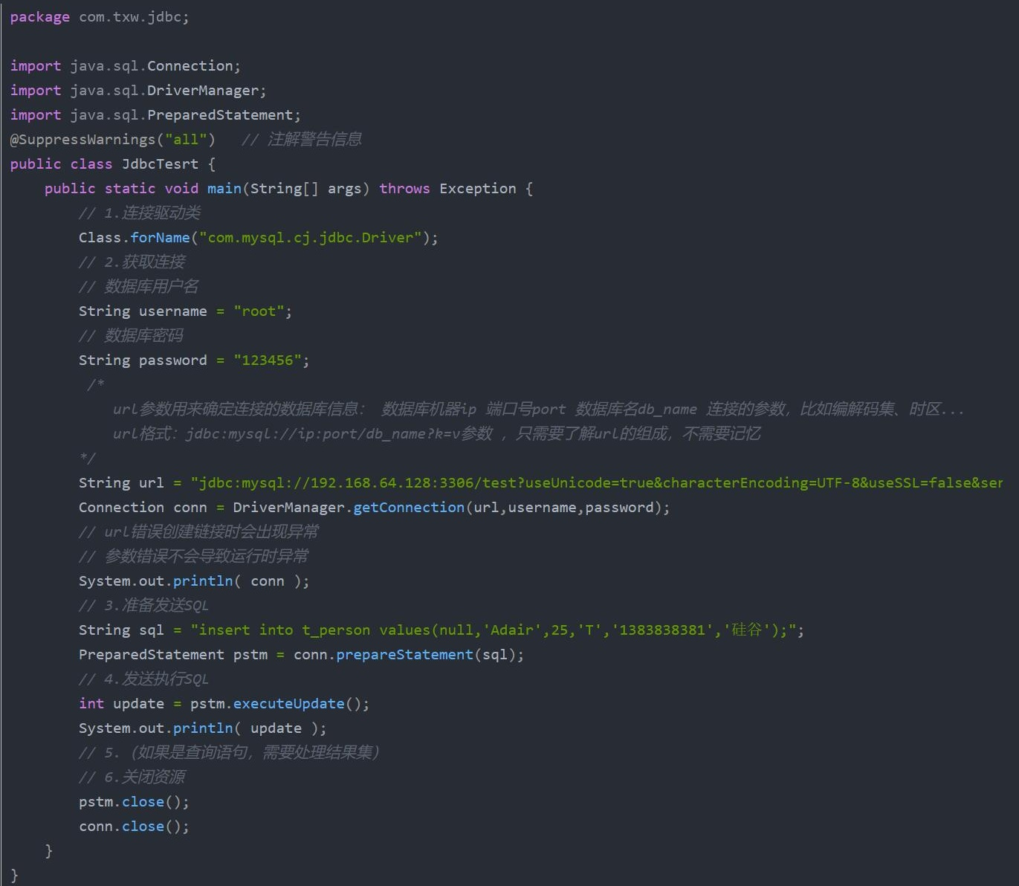
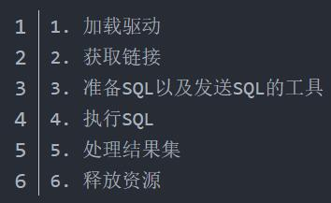
问题1

Slide 10
ASP
在ASP脚本中可以通过三种方式访问数据库：传统的IDC（Internet Database Connector）方式，ADO（ActiveX Data Objects）方式以及RDS（Remote Data Service）方式。从概念上来讲，这三种访问方式对数据库的访问是由Internet Information Server来完成的。
Web浏览器用HTTP协议向Internet信息服务器（IIS）递交请求。Internet信息服务器执行访问数据库的操作，并以一个HTML格式的文档作为回答

Slide 11
IDC
IDC使用两种文件来控制如何访问数据库以及如何创建返回的Web页面。这些文件分别是IDC (.idc)文件和HTML扩展(.htx)文件。
.idc文件必须包括ODBC数据源（Datasource）、HTML扩展文件的文件名（Template）以及要执行的SQL语句（SQLStatement）。此外还有许多可选字段，可以根据需要选用。
.htx文件是带有用<%%>或<!--%%-->括起来的附加标记的 HTML 文档，IDC用这些标记将动态数据添加到文档中。
Notes:
IDC是一个传统的数据库查询工具，用来定义和执行数据库查询的SQL命令，并向浏览器返回一个指定数据格式的页面。使用IDC访问数据库最大的特点是简单，几乎不需要编程就能实现对数据库的访问。

Slide 12
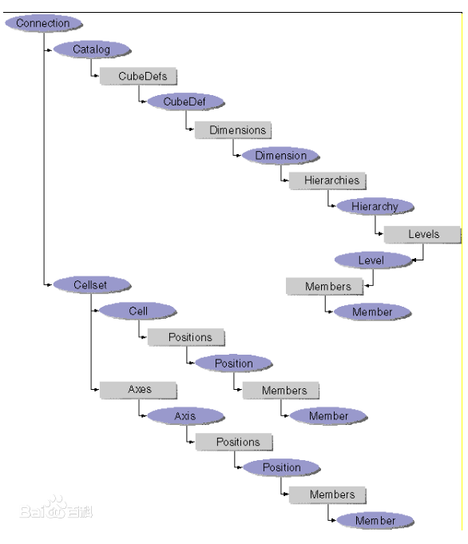
ADO
ADO是ASP技术的核心之一，它集中体现了ASP技术丰富而灵活的数据库访问功能。
ADO建立了基于Web方式访问数据库的脚本编写模型，它不仅支持任何大型数据库的核心功能，而且支持许多数据库所专有的特性。ADO使用本机数据源，通过ODBC访问数据库。这些数据库可以是关系型数据库、文本型数据库、层次型数据库或者任何支持ODBC的数据库。ADO的主要优点是易用、高速、占用内存和磁盘空间少，所以非常适合于作为服务器端的数据库访问技术。

Slide 13

RDS
RDS就比ADO更进一步，它支持数据远程操作。它不仅能执行查询并返回数据库查询结果，而且这种结果是“动态的”，服务器上的数据库与客户端看到的数据保持“活的连接关系”。即把服务器端的数据搬到客户端，在客户端修改数据后，调用一个数据库更新命令，就可以将客户端对数据的修改写回数据库，就象使用本地数据库一样。
由于RDS与ADO集成，RDS的底层是调用ADO来完成的，所以也可以将RDS理解为ADO的RDS，即ActiveX数据对象的远程数据服务。
Notes:
https://blog.csdn.net/qiusuo88/article/details/337477?ops_request_misc=&request_id=&biz_id=102&utm_term=Internet%20Database%20Connector&utm_medium=distribute.pc_search_result.none-task-blog-2~all~sobaiduweb~default-1-337477.142^v68^wechat_v2,201^v4^add_ask,213^v2^t3_esquery_v1&spm=1018.2226.3001.4187

Slide 14
02
问题2

Slide 15
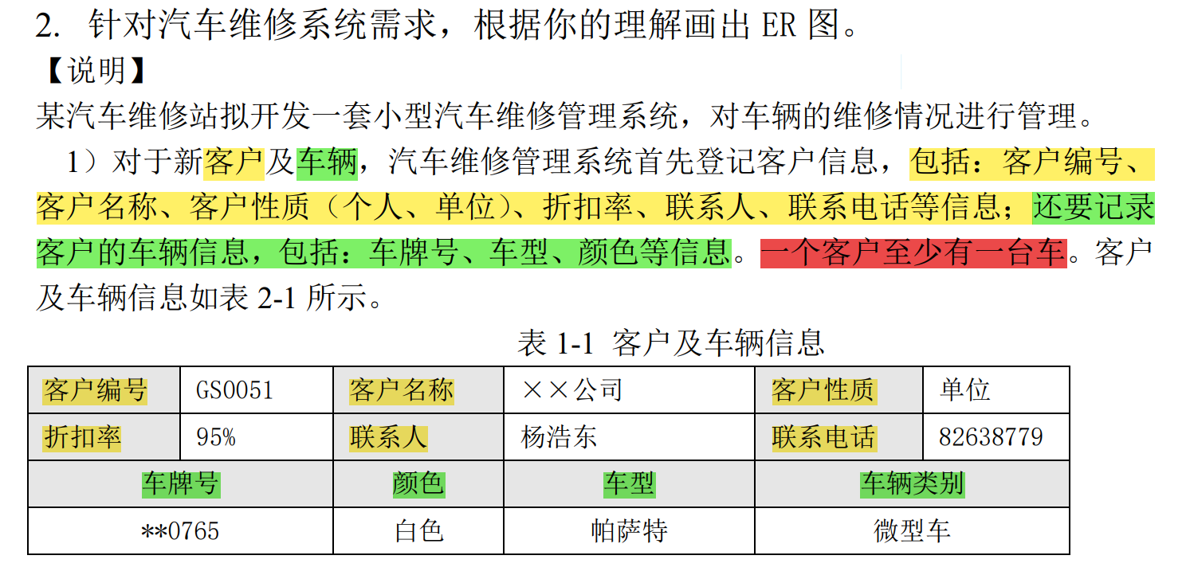
问题2
题目
Notes:
客户：客户编号、客户名称、客户性质（个人、单位）、折扣率、联系人、联系电话等
车辆：车牌号、车型、颜色等

Slide 16
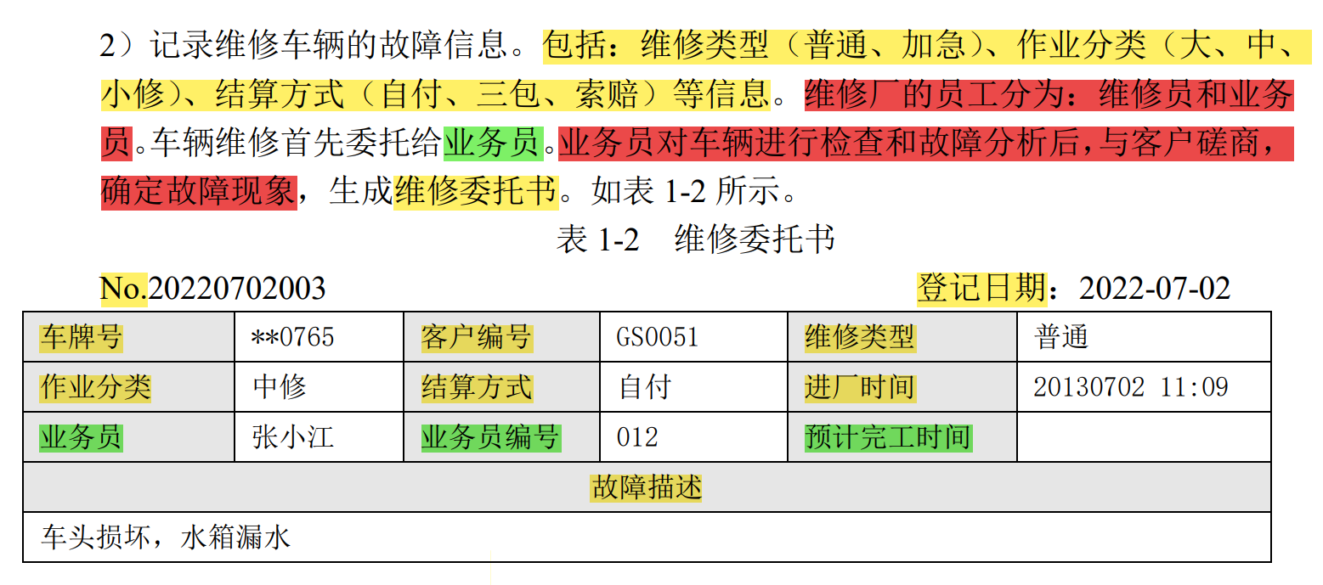
问题2
题目
Notes:
维修委托书：维修类型（普通、加急）、作业分类（大、中、小修）、结算方式（自付、三包、索赔）
维修厂的员工，是一个超类，其中有两个子类：维修员和业务员。
题目中并没有提到他们的属性维修项目：编号，工时，维修项目名称

Slide 17
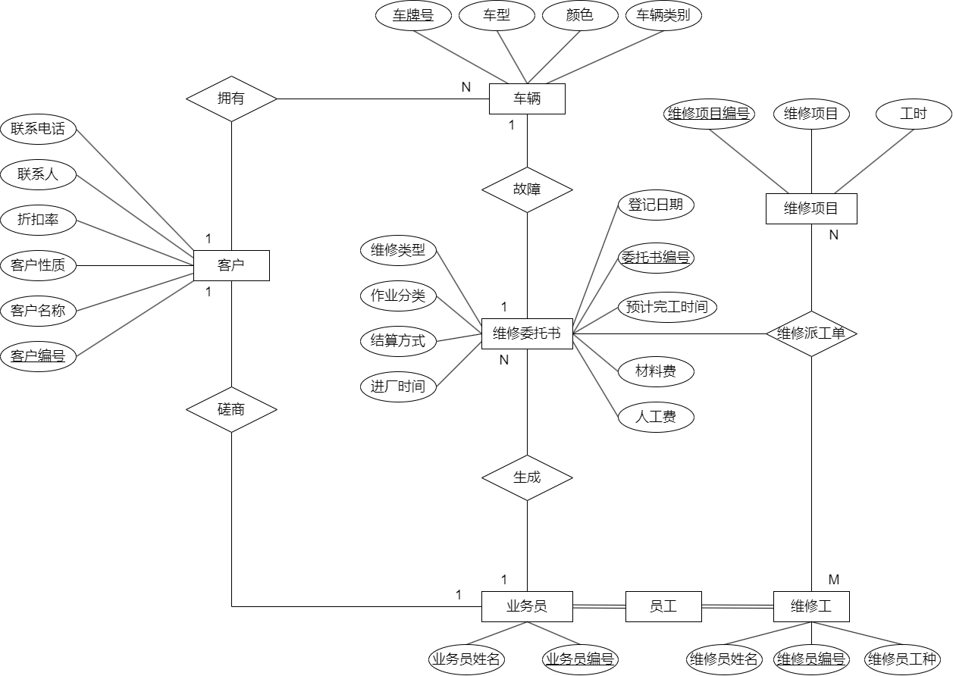
问题2
Notes:
同样，接下来我们根据题目中的要求来为这些实体之间建立联系：
客户和车辆：一位客户可以拥有多辆车车辆和维修委托书：每一辆车对应一份维修委托书，并且通过故障检测的方式联系在一起维修
委托书和业务员：一个业务员可以制定多份维修委托书业务员和客户：一个业务员和一个客户进行磋商，决定维修委托书
维修委托书和维修工：一份维修委托书可以派工多位维修工，并且是根据维修派工单上的信息联系在一起的，所以维修派工单并不是一个实体，它只是给出了维修项目和维修工之间的联系。
维修工和维修项目：多个维修工可以做多个维修项目。如上所述通过维修派工单联系在一起。

Slide 18
谢谢
如有错漏之处，敬请指正

